Slide 1
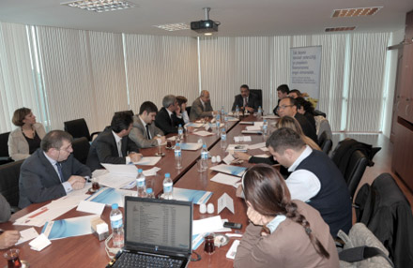
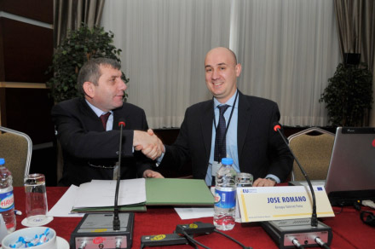
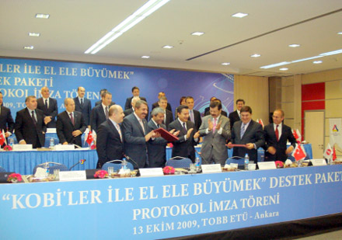
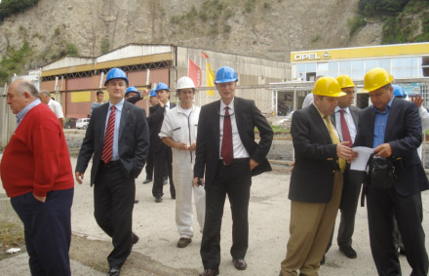
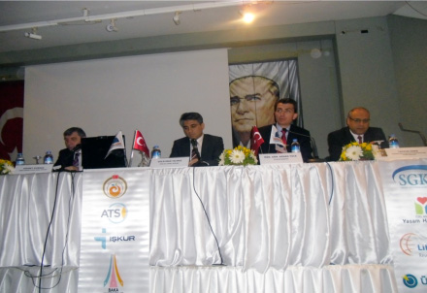

KREDİ GARANTİ FONU
KOBİLER İLE bANKALARI
BULUŞTURUYOR

Slide 2

KREDİ GARANTİ FONU
KOBİ’ler KGF’yle krediye erişiyor.
KGF kimdir?
KGF Niçin KOBİ’lerle çalışır?
KGF süreçleri ve kefalet türleri?
Kimler KGF’den yararlanabilir?
KGF’nin değerlendirme ilkeleri
Rakamlarla KGF

Slide 3


KGF KİMDİR?
KGF, 1993 yılında KOBİ’leri desteklemek amacıyla 93/4496 sayılı BKK ile kurulmuş bir kredi kefalet kuruluşudur.
KGF Avrupa Karşılıklı Garanti Kuruluşları Birliği ( AECM ) üyesidir.
21 yıldır KOBİ’lerin yanında.

Slide 4







ORTAKLIK VE SERMAYE YAPISI
 | ORTAKLARIMIZ | HİSSE ORANI
 | TOBB (Türkiye Odalar ve Borsalar Birliği) | 33,26
 | KOSGEB (Küçük ve Orta Ölçekli İşletmeleri Geliştirme ve Destekleme İdaresi Başkanlığı) | 33,25
 | BANKALAR | 33,33
 | TESK (Türkiye Esnaf ve Sanatkarları Konfederasyonu) | 0,14
 | TOSYÖV (Türkiye Küçük ve Orta Ölçekli İşletmeler, Serbest Meslek Mensupları Ve Yöneticiler Vakfı) | 0,01
 | MEKSA (Mesleki Eğitim ve Küçük Sanayi Destekleme Vakfı) | 0,00
 | TOPLAM SERMAYE: 240.000.000TL | 100,00

Slide 5
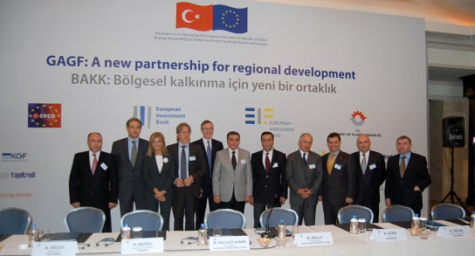
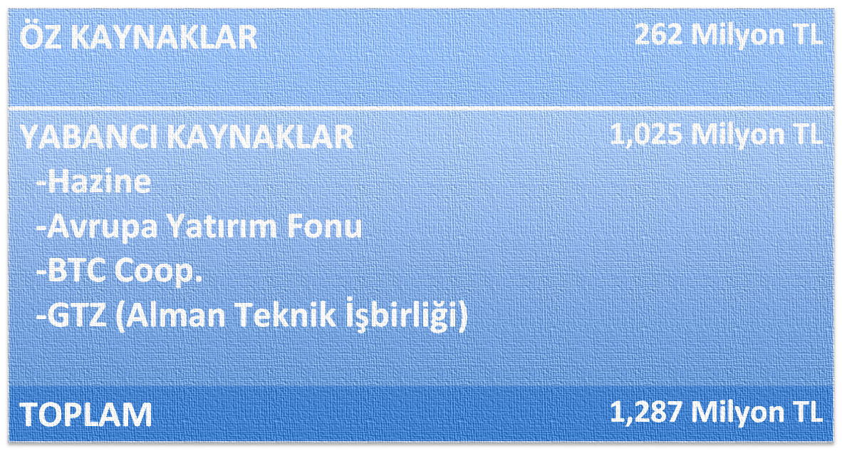
TOPLAM KAYNAKLARIMIZ

Slide 6



TOPLAM KALDIRAÇ GÜCÜMÜZ
ÖZKAYNAKLARININ
5 KATINA KADAR KEFALET VERMESİ
KGF’nin
SERMAYE YETERLİLİK RASYOSUNUN
%20
OLMASI DEMEKTİR
Özkaynak kefaletlerimizde 1’e 5 veriyoruz!
Hazine destekli ise 1’e 7.5 veriyoruz!
Notes:
Çünkü özkaynaklarımızda 5, hazine kaynağında 7.5 katına kadar kefalet verebiliyoruz.
Bu demektir ki, KGF’nin sermaye yeterlilik oranı %20’dir.
Peki, böylesine büyük bir kaynağı KOBİ’lerimiz lehine değerlendirebilmek için nasıl bir teşkilat yapısıyla çalışıyor KGF?............

Slide 7
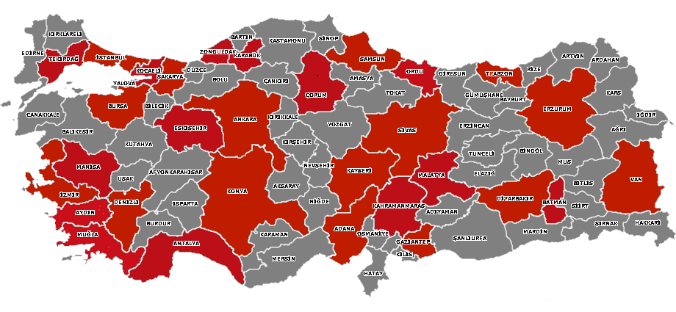
ŞUBELERİMİZ
33 Şube…Türkiye’nin her yerinde biz varız.
Ankara - İkitelli/İstanbul - Kadıköy/İstanbul - İzmir - Diyarbakır - Adana - Kayseri - Trabzon - Denizli - Samsun - Bursa - Konya - Van – Erzurum - Gaziantep - Sivas - Sakarya - Çorum - Eskişehir - Manisa - Kocaeli (Gebze) - İstanbul - Antalya – Batman - Kahramanmaraş - Tekirdağ (Çorlu) - Karabük - Aydın - Muğla (Bodrum) - Zonguldak (K.Ereğli) - Ostim/Ankara - Malatya - Ordu

Slide 8


KİMLERE KOBİ DİYORUZ
İşletmelerin % 99.9’u KOBİ.
Toplam çalışan sayısı 250’nin altında olan ve
bilanço büyüklüğü veya cirosu 40 milyonu geçmeyen
işletmeler KOBİ tanımına girmektedir.
Ölçek | Çalışan Sayısı | Bilanço (Milyon TL) | Net Satış (Milyon TL) | Yoğunluk %
Mikro | <10 | ≤ 1 | ≤ 1 | 94.40
Küçük | <50 | ≤ 8 | ≤ 8 | 4.78
Orta | <250 | ≤ 40 | ≤ 40 | 0.69
Notes:
Her ülke bu tarifi kendi özel şartlarına göre yapıyor. Ama bu tarifi yaparken hepsi aynı şeyi yapıyor aslında : büyük şirketleri, yani sermaye yapıları, üretim ve satış organizasyonları belli bir büyüklüğe ulaşmış olan ve yoğun rekabet şartlarında, ekonomik kriz ortamlarında faaliyetlerini sürdürebilecekleri varsayılan büyük şirketleri belirleyip, ülkedeki diğer firmaları KOBİ olarak tanımlıyorlar.
Ülkemizde, “çalışan sayısı 250’den az olan ve yıllık net satış hasılatı veya mali bilançosundan herhangi biri 40 milyon Türk Lirası'nı aşmayan ekonomik birimler veya girişimler” KOBİ sayılmaktadır. Bu tanıma göre ülkemizdeki firmaların %99.9’u KOBİ’dir.
Büyük şirketler, markalaşabilen yapılar, her ülke için önemlidir ve sayılarının artması arzu edilir. Ama KOBİ’ler, kamusal açıdan çok çok önemlidir diyoruz. Niçin? Çünkü KOBİ’ler bir nevi insan vücudundaki hücreler gibidirler. Çoğunlukla aile işletmeleridirler. En küçük yerleşim birimlerinde dahi vardırlar. Büyük firmaların rantabl bulmayıp yatırım yapmayacakları alanlarda üretim ve ticaret KOBİ’lerin etrafında yürür. Aynı şekilde, büyük firmalar girdilerinin önemli bir bölümünü KOBİ’lerin yan sanayi diye adlandırdığımız faaliyetlerinden temin ederler. Bunlarla da kalmaz: KOBİ’ler yalnızca birer ticari işletme değildirler. Bulundukları ülkelerin sosyal hayatları ile iç içe geçmiş, istihdam, üretim ve ticaret hücreleridirler. Bu gün dünyada üretimi ve ticareti büyük ölçüde kontrol eden şirket sayısı birkaç bini geçmez belki, ama, KOBİ’lerin olmadığı bir dünyada büyük işletmelerin de ayakta durma şansları yoktur.
8

Slide 9




KİMLER KGF’DEN YARARLANABİLİR?
YARARLANMA KRİTERLERİ
KOBİ’LER
KOBİ sayılan vasıflara sahip
Esnaf ve Sanatkarlar
Tarımsal İşletmeler
Çiftçiler
Serbest Meslek Sahipleri
Kapımız herkese açık.
9

Slide 10

KGF’NİN KEFALET TÜRLERİ
İşlem Bazlı (Risk paylaşımına dayalı) kefaletler
Öz kaynak kefaletleri
Devredilebilir kefaletler
Portföy Garanti Sistemi (PGS)
Doğrudan verilen kefaletler
KOSGEB
Hazine kefaletleri
TÜBİTAK
TTGV
EXİMBANK
Herkese uygun bir
şemsiyemiz var.
10

Slide 11
ÖZ KAYNAK KEFALETLERİ
Kredinin max. % 80’nine kefiliz.
KEFALET ORANI
  KGF :max. % 80
  Banka : min. % 20
KEFALET LİMİTİ
  Tek firma : 1 Milyon TL
  Grup firması : 1,5 Milyon TL
KEFALET VADESİ
  Kredi vadesiyle uyumlu
KEFALET KOMİSYONU
  Kaynağına ve kredinin
  türüne göre % 0,5-2
KOBİ BANKAYA BAŞVURUR
İnceleme
Onay
BANKA KGF’YE BAŞVURUR
İnceleme
Rapor- Onay
KGF TEMİNAT TESİS EDER
KGF bankadan ayrı olarak teminat alır
KREDİ KULLANDIRILIR

Slide 12
HAZİNE KEFALETLERİ
Kredinin min. % 75’ine kefiliz .
KEFALET ORANI
  KGF : max. % 75
  Banka : min. % 25
KEFALET LİMİTİ
  Tek firma : 1,5 Milyon TL
  Grup firması : 2 Milyon TL
KEFALET VADESİ
  En az 6 ay, en fazla 8 yıl
KEFALET KOMİSYONU
  Birinci yıl % 1, takip eden
  yıllarda % 0,9
KOBİ BANKAYA BAŞVURUR
İnceleme
Onay
BANKA KGF’YE BAŞVURUR
İnceleme-Onay
KGF’ce rapor yazılmaz
BANKA TEMİNAT TESİS EDER
KGF ve bankaca teminatlar garameten paylaşılır
KREDİ KULLANDIRILIR

Slide 13

EXİMBANK KEFALETLERİ
İhracatçıya tam kefalet .
İhracatçı KOBİ doğrudan KGF’ye başvurur.
Uygun görülen kredinin % 100’üne KGF kefaleti verilir.
Kefaletini temin eden KOBİ EXİMBANK’dan kredisini kullanır.
KEFALET LİMİTİ
  Tek firma : 1.4 Milyon TL
  Grup firması : 2 Milyon TL

Slide 14


PORTFÖY GARANTİ SİSTEMİ (PGS)
HEDEF KİTLE
  Çalışan sayısı 9 veya altında olan
  Ciro veya aktif büyüklüğü 2 Milyon Euro’dan az
  Kalkınmada öncelikli 43 ilde yer alan işletmeler
KREDİ LİMİTİ
  1 seferde 49.500 TL, toplam 148.500 TL
İNCELEME VE ONAY
  Banka on-line olarak KGF’ye başvurur
  KGF kabul şartlarına bakar, ayrıca bir kredi
  incelemesi yapmaz
  1 günde on-line olarak kefalet onayını verir
  KOBİ’lerimize maliyet %0,05
1 günde on-line kefalet !

Slide 15


DEĞERLENDİRME KISTASLARI
  KGF ‘nin öncelikli hedefi kredibilitesi olan ancak teminat sorunu yaşayan firmalardır.
  Desteklenecek işin veya projenin ‘’karlı’’ ve ‘’sürdürülebilir’’ veya ‘’gerçekleştirilebilir’’ olması esastır.
  Firma sahip ve yöneticilerinin konularında yeterli ticari ve mesleki bilgi ve deneyime sahip olmaları zorunludur.
  KGF istihdam yaratıcı firmalara öncelik tanır.
  KGF yenilikçi projeleri, genç ve kadın girişimcileri destekler.
Asıl olan firmanın ticari ve mali performansıdır .
Kredi nakit ve kar yaratan ticari bir faaliyete verilir .

Slide 16





DEĞERLENDİRME KISTASLARI
KREDİDE 5K
3
KARAKTER
Firma sahiplerinin karakteri, piyasa itibarı,taahhütlerine bağlılığı, krediyi geri ödeme niyeti
KAPASİTE
Firmanın iş yapma ve borçlarını ödeyebilme kabiliyeti ve kapasitesi
1
KAPİTAL
Firmanın sermaye ve toplam öz kaynaklarının yeterliliği, ortakların mal varlığı ve parasal durumu
2
KARŞILIK
Geri ödemede ortaya çıkabilecek herhangi bir olumsuzluğa karşılık alınabilecek teminatlar
KOŞULLAR
Firmanın bulunduğu sektörün durumu ve ekonomik koşullardan etkilenme derecesi
4
5

Slide 17
RAKAMLARLA
KREDİ GARANTİ FONU

Slide 18

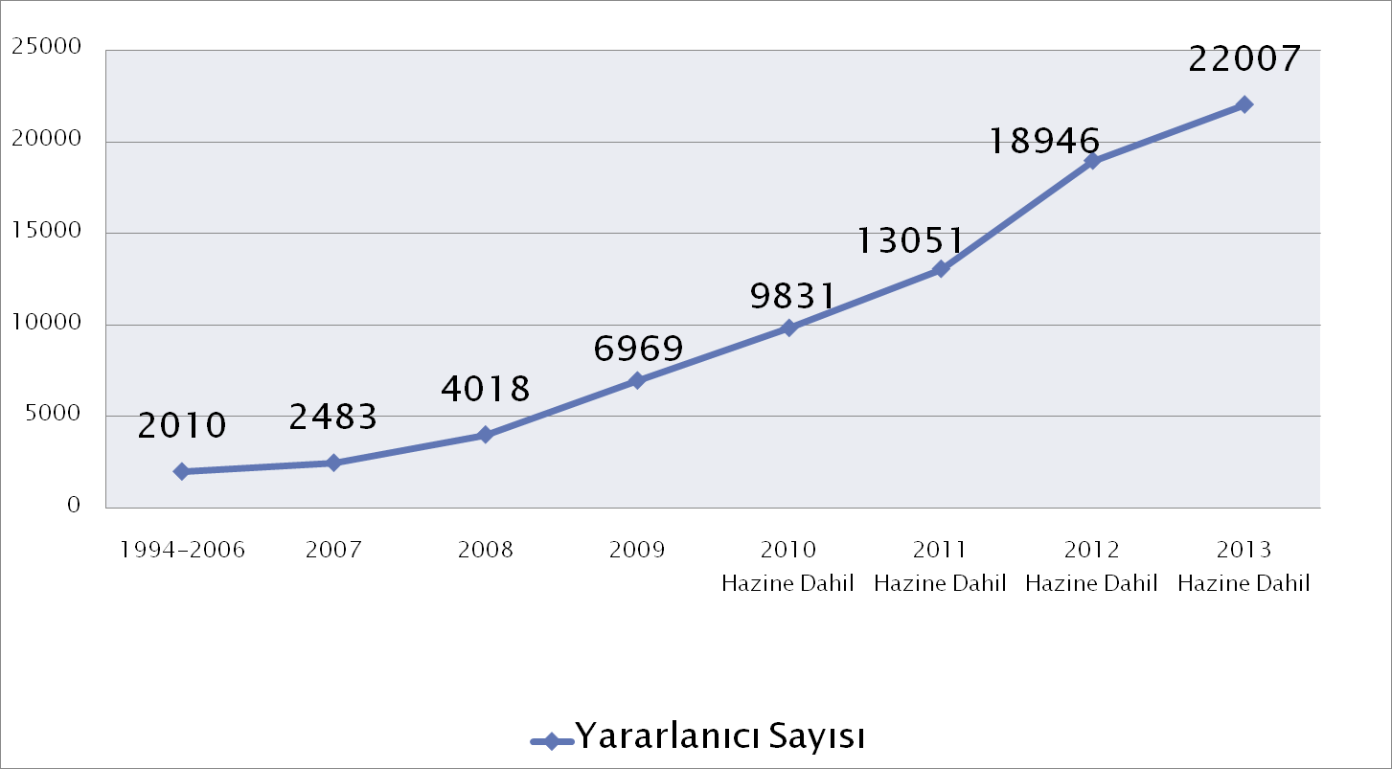
KGF KEFALETİNDEN YARARLANAN KİŞİ SAYISI
Türkiye’de toplam 2 Milyon’un üzerinde KOBİ müşterisi bulunmaktadır.
Gidilecek çok yol var!

Slide 19
KOBİ KREDİLERİ VE KGF KEFALETLERİ
Bankalar KGF’yi yeterince kullanmıyor!
Türkiye’de 11.903 banka şubesi bulunmaktadır.
Öncelikli hedef;
her bir banka
şubesinden en az 1
KOBİ’ye kefil olmak.
Milyon TL | 2011 | 2012 | 2013
Bankacılık sektörü | 682.893 | 794.756 | 1.009.956
KOBİ kredileri | 162.803 | 198.406 | 262.933
KGF kefaleti ile yaratılan kredi hacmi | 1.848 | 2.375 | 2.716
KGF kefaleti ile yaratılan kredi hacminin toplam KOBİ kredilerine oranı ( % ) | 1,1 | 1,2 | 1,0

Slide 20
TEŞEKKÜR EDERİM…
B.ONUR CENGİZ

